Slide 1
Sicherheit
Aktuelle Herausforderungen
Brunhilde Racky, MR
Betriebsseminar Travemünde
13.2.2020

Slide 2
Themen
Herausforderungen für die Sicherheit
01 Neue Beschleunigerprojekte
Hochleistungs- Laser
PETRA4 und Vorbeschleuniger
02 Umbau Beschleunigeranlagen
FLASH2020+
demoFEL bei LUX
03 Risikobeurteilungen
Layout Sicherheitssysteme
In der Planungsphase!
04 Campus Erweiterung
Campuspartner
Access Management
05 Sicherheits- Organisation
Aktuelle Situation
Initiative zur Optimierung

Slide 3
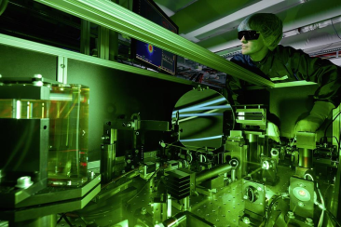
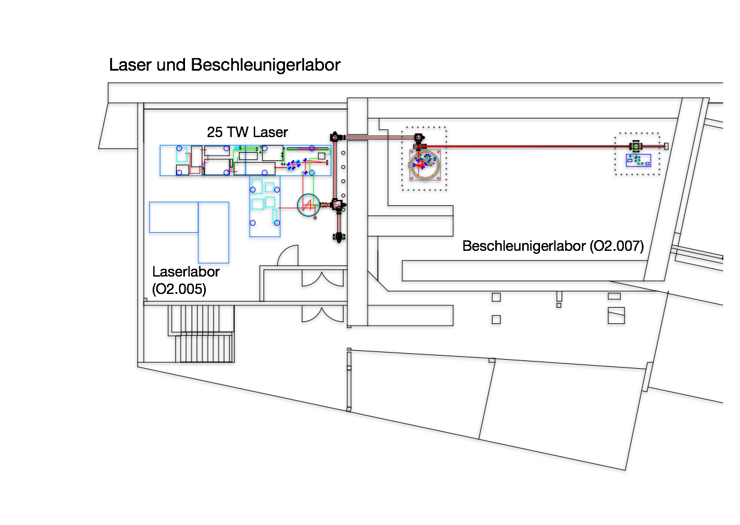
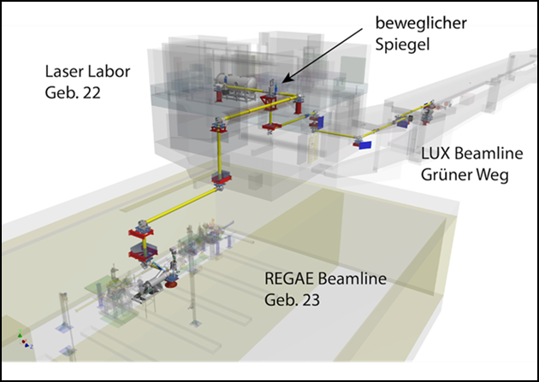
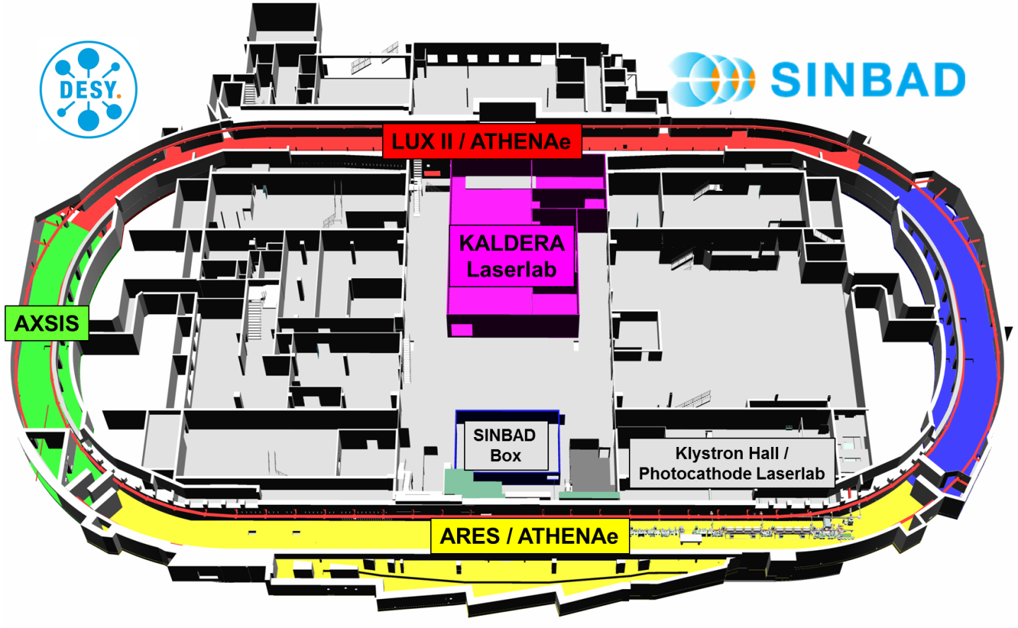
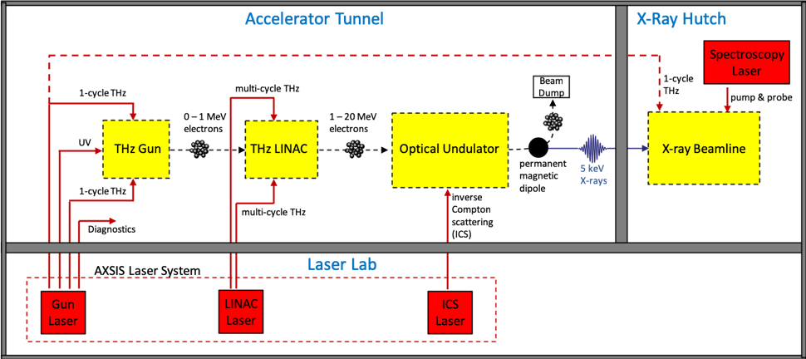
Laser
ANGUS
FORWARD
für Beschleunigeranlagen
In Betrieb
ANGUS- Laser: LUX / REGAE: 100 TW@1 Hz
FORWARD- Laser: bei FLASH
AXSIS
Im Bau
AXSIS
In Planung
KALDERA- Laser: LUX II / ARES: 100 TW@1 kHz

Slide 4
Hochleistungslaser für Beschleunigeranlagen
Sicherheitsaspekte
Beim Bau der Anlagen
Laser erzeugen ionisierende Strahlung
Laserschutz UND Strahlenschutz (D3, D5)
Interlocks: MPS / MEA3, externe Firmen
Materialwahl Einhausung / Shutter
Überwachung Alignment Mode
Sicherheitsgerichtete Abschaltung
Herstellerangaben einfordern!
Eigenbau: Maschinenrichtlinie beachten
Prüfungen der Interlocksysteme
Strahlenschutz: Prüfvorschrift, Durchführung, Dokumentation und Verfolgung der Prüffristen durch D3
Laserschutz: Übergabeprotokoll MEA3, Prüfung durch Laserschutzbeauftragte
Es gibt zwar eine zentrale Dokumentation der Laseranlagen bei D5, aber keine zentrale Verfolgung und Protokollierung der Prüfungen
Support für die Laserschutzbeauftragten?
Sollten wir uns hier im M- Bereich besser aufstellen?

Slide 5
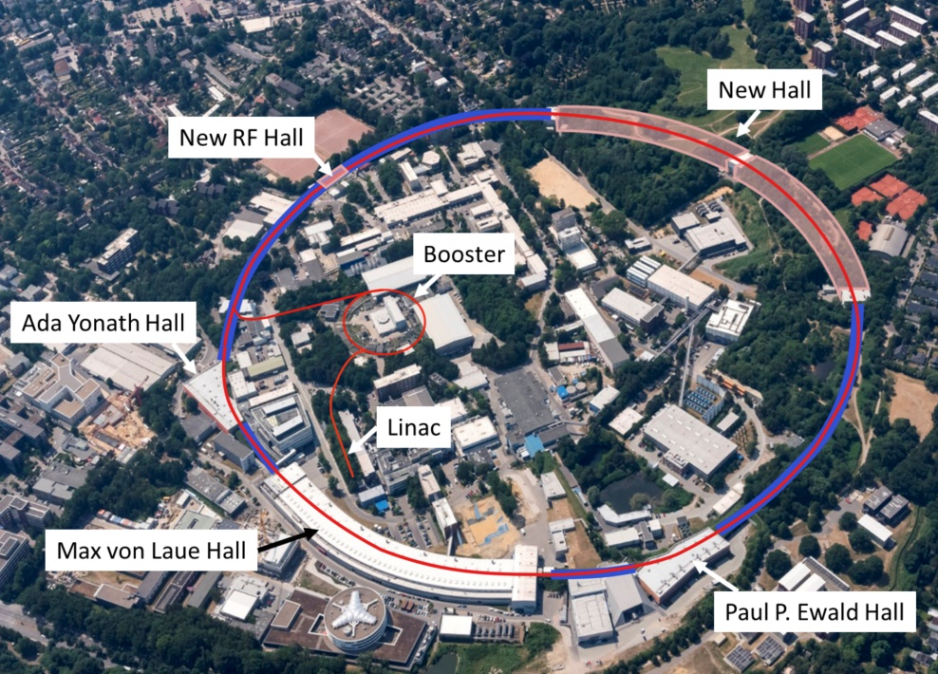
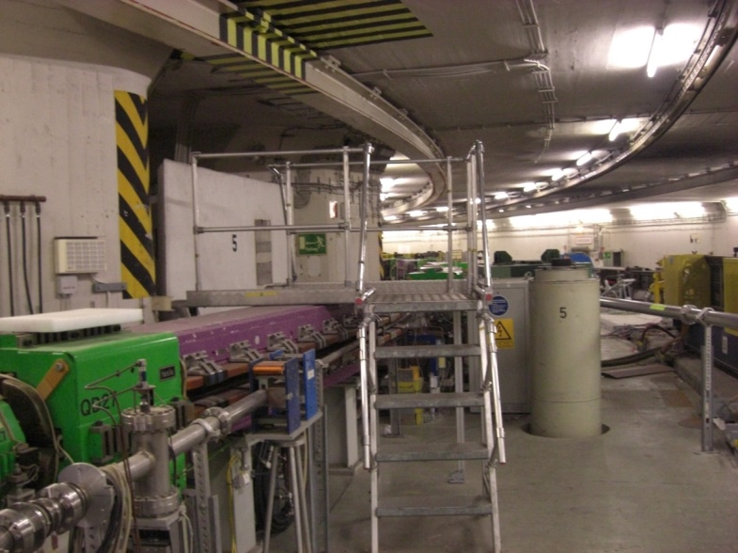
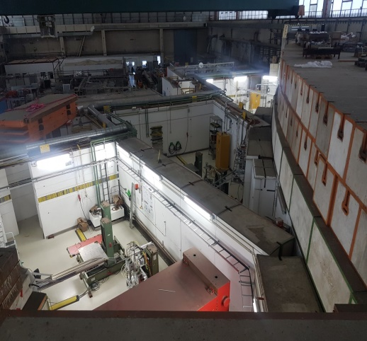
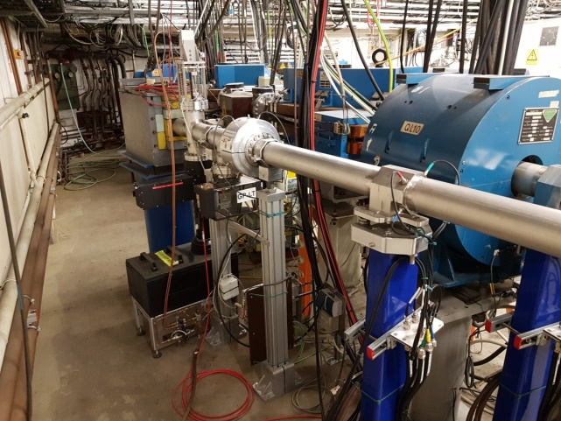
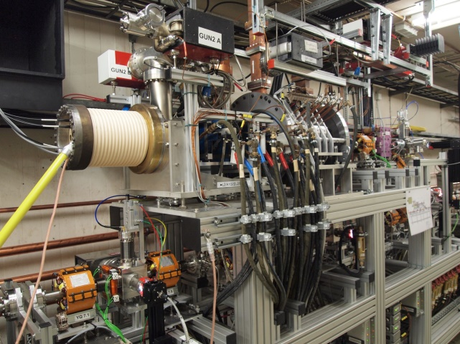
PETRA IV und Vorbeschleuniger
Umbau in möglichst kurzer darktime
PETRA
Neue Beschleunigerstrukturen
Neue Halle für Experimente
DESY2
DESY
Neues Synchrotron
Teststrahlen bleiben
DESY2Teststrahlen
PIA
GUN2
Linac2
PIA Bypass
Gun

Slide 6
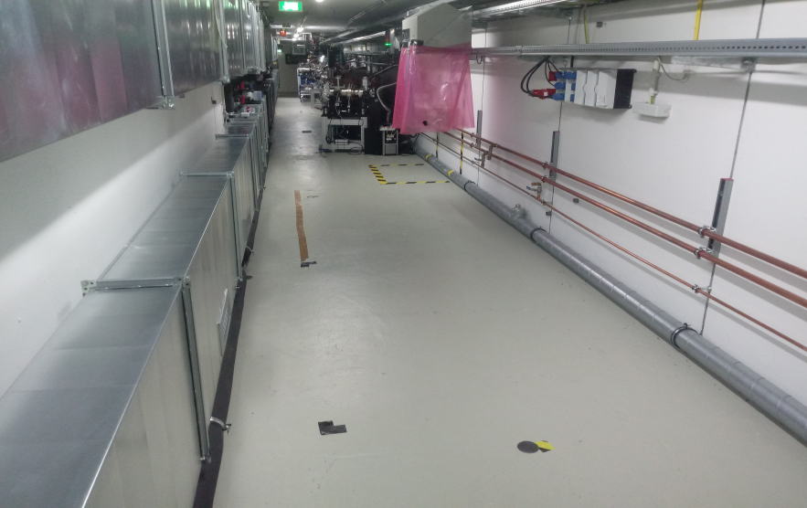
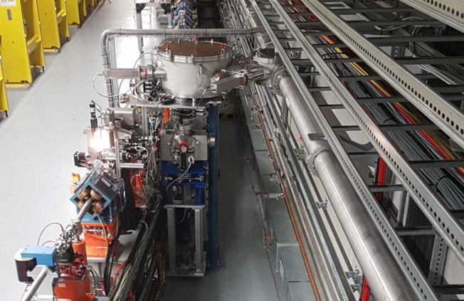
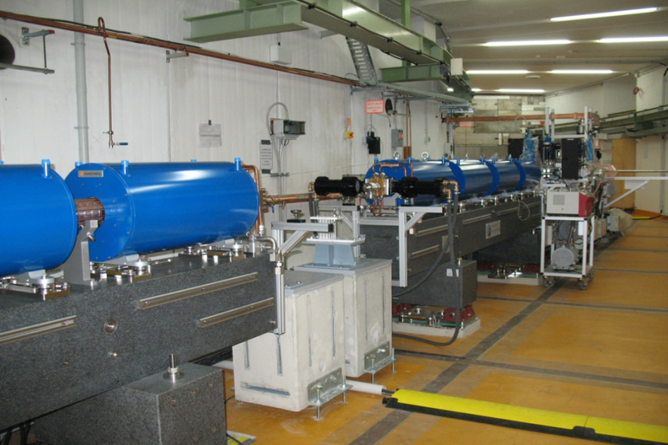
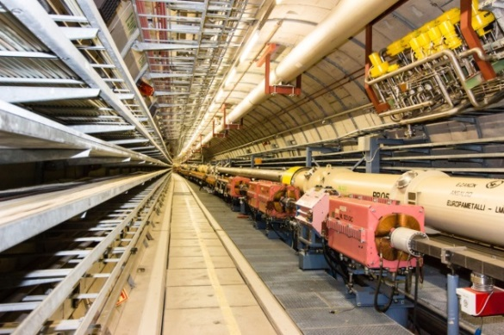
Umbau Beschleunigeranlagen
Upgrades, neue Nutzungen
Aktuelle Aktivitäten
Linac2: Bypass, GUN
FLASH2020+
ARES Ausbau
LUX: demoFEL
HERA: ALPS ua.
…
LUX
FLASH2
ARES
HERA

Slide 7
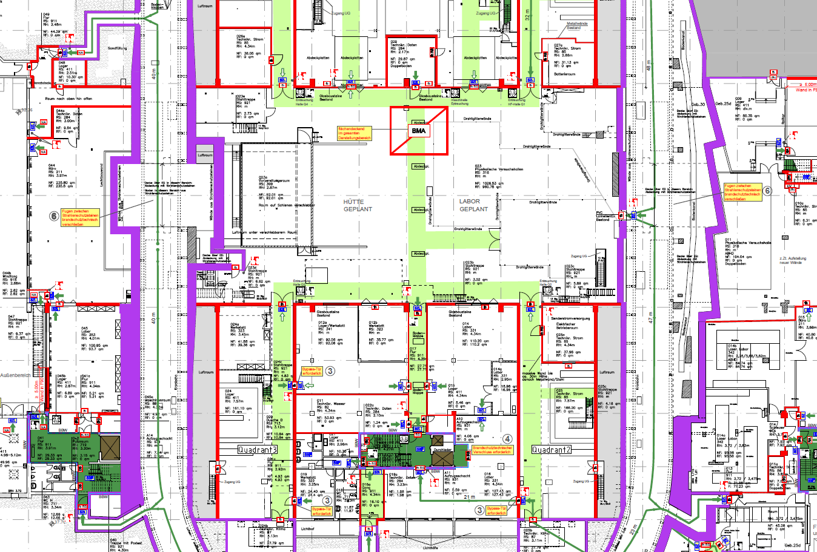
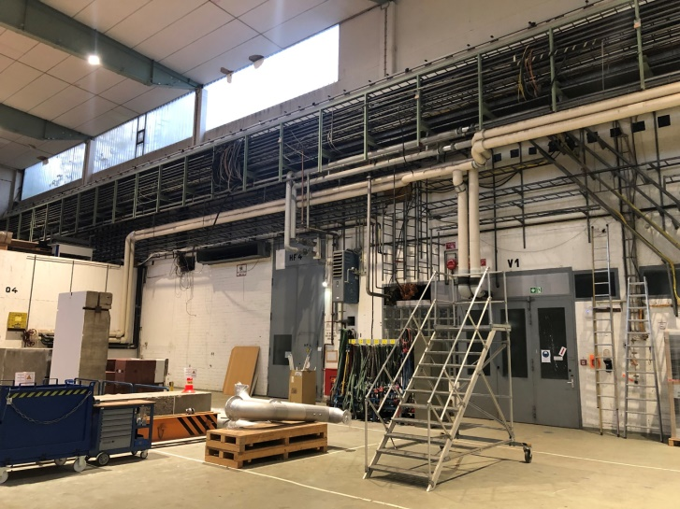
Neue Anlagen in alten Tunneln / Hallen
Sicherheitsertüchtigung erforderlich
Sicherheitsaspekte
Sanierung Asbestbelastungen
Erneuerung Infrastruktur (Wasserrohre, Elektrik…)
Ertüchtigung vorbeugender Brandschutz
Anpassung Fluchtwegkonzepte
Neue Gutachten erforderlich
Für viele Vorhaben relevant
ALPS in HERA Nord
SINBAD / KALDERA
PETRA und Vorbeschleuniger (DESY- Tunnel!)
              Geb.30

Slide 8
Risikobeurteilungen
Nach Maschinenrichtlinie vorgeschrieben
Typische Gefahrenquellen Beschleuniger
Ionisierende Strahlung
Laserstrahlung
Magnetfelder
Hochspannung
Tiefkalte Gase
Ziele
Minderung der Risiken auf ein beherrschbares Maß
Festlegung von konstruktiven Maßnahmen
Spezifikationen von Sicherheitsfunktionen
Definition technischer oder organisatorischer Maßnahmen
Vorgehen
Bereits in der Planungsphase erstellen
Vorgehen nach EN ISO 12100
Verantwortlich ist, wer die Gefahr einbringt!
Unterstützung
MR: Safety- Meetings (Sicherheitsaspekte, use-cases,) Moderation Risikobeurteilungen, Dokumentation
Expertenkommission Maschinensicherheit: Beratung/ Begutachtung technische Umsetzung

Slide 9
Risikobeurteilungen Beschleunigeranlagen
Sicherheitsfunktionen und deren Performance Level (PL) oder Safety Integrity Level (SIL)
Beispiel
Person öffnet Tür und betritt laufendem Beschleuniger: S=4 aufgrund ionisierender Strahlung
Mit z.B. F=3, W=3 und P=3 wird der SIL- Wert der zugehörigen Sicherheitsfunktion ermittelt: SIL2
Sicherheitsfunktion: Sensor: Türschalter >>> Interlocksteuerung >>> Aktor: Abschaltung Modulator / Laser
Alle Teile der Sicherheitsfunktion müssen SIL2- Anforderungen erfüllen!
Sicherheitsarchitektur: 2- kanalige Auslegung mit Diagnose der Abschaltwirkung
Auswirkungen | Schwere | K= F+W+P |  |  |  |  | Häufigkeit und Dauer der Exposition (F) |  | Wahrscheinlichkeit des Auftretens (W) |  | Möglichkeit der Vermeidung (P)
 | S | 4 | 5-7 | 8-10 | 11-13 | 14-15
irreversibel: Tod, Verlust eines Auges oder Arms | 4 | SIL 2 | SIL 2 | SIL 2 | SIL 3 | SIL 3 | ≥ 1 pro h | 5 | häufig | 5
permanent: Verlust von Finger(n) | 3 |  | AM | SIL 1 | SIL 2 | SIL 3 | < 1 pro h bis ≥ 1 pro Tag | 5 | wahrscheinlich | 4
reversibel: Behandlung durch einen Mediziner erforderlich | 2 |  |  | AM | SIL 1 | SIL 2 | < 1 pro Tag bis ≥ 1 pro 2 Wo. | 4 | möglich | 3 | unmöglich | 5
reversibel: Erste Hilfe erforderlich | 1 |  |  |  | AM | SIL 1 | < 1 pro 2 Wo. Bis ≥ 1 pro Jahr | 3 | selten | 2 | möglich | 3
 |  |  |  |  |  |  | < 1 pro Jahr | 2 | vernachlässigbar | 1 | wahrscheinlich | 1
AM: andere Maßnahmen technischer oder organisatorischer Art

Slide 10
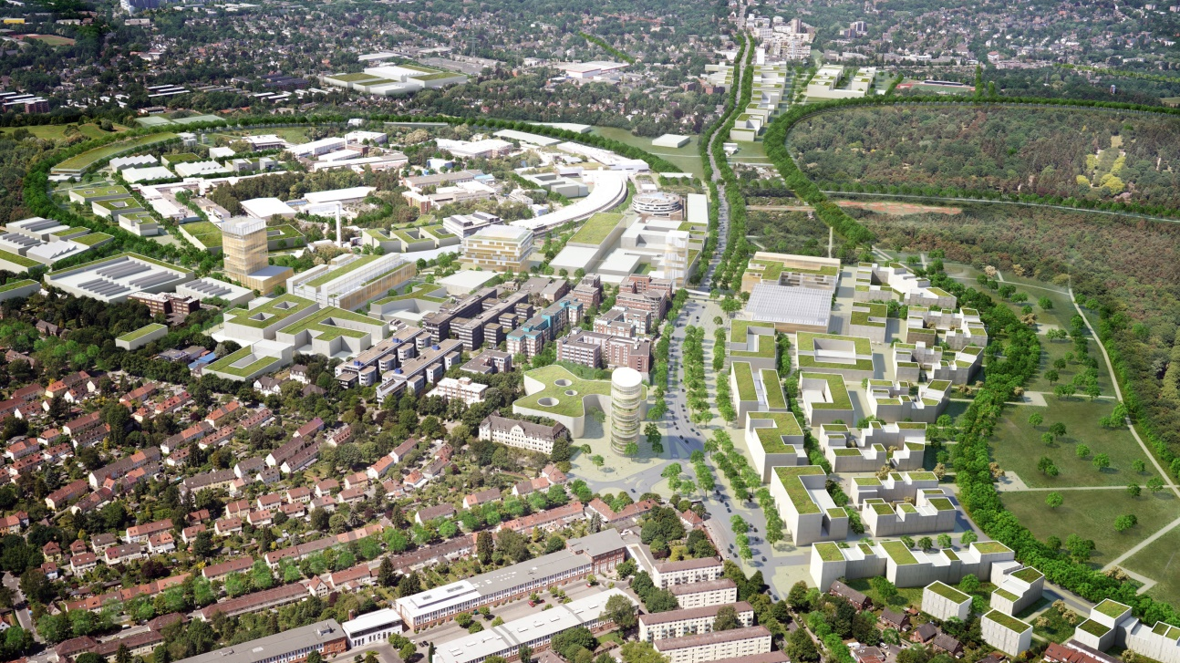
Campus- Erweiterung
DESY Bahrenfeld
Herausforderungen
Mehr Personen (Studenten, MA von Instituten)
Verkehrskonzept
Sicherheitsverantwortung bei Kollaborationen
Notfallmanagement
Öffnung des Campus!
  Wieweit ist das möglich?
  Sicherung von Anlagen
  Verkehrssicherungspflicht

Slide 11
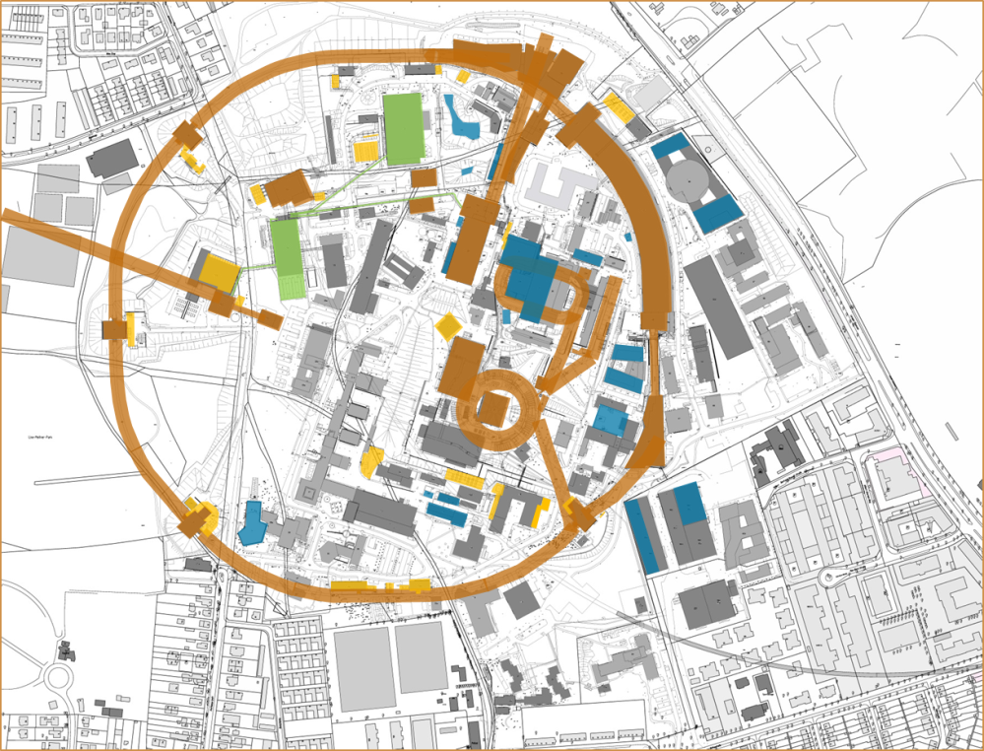
Access Management
Arbeitsgruppe: VQ, V1, BAU, D5, D3, SAVE, MR
Wo ist öffentlicher Raum denkbar?
Minimierung des umzäunten Betriebsgeländes
Unbefugten Geländezugang einschränken
Standards für (neue) Pforten /Eingänge
Definition von Schutzzonen / Kategorien (CAFM)
Festlegung von Sicherungsmaßnahmen
Beseitigung vorhandener Defizite
Vorbereitende Maßnahmen zur Ausweitung des öffentlichen Raums
(Sicherung von Hallen mit Sperrbereichen, Dachzugängen, Trafoanlagen, Kabeltrassen, Kühlteichen, Kryo- Transferleitungen…)
Ionizing radiation
cryogenics
High Voltage
Other dangers

Slide 12
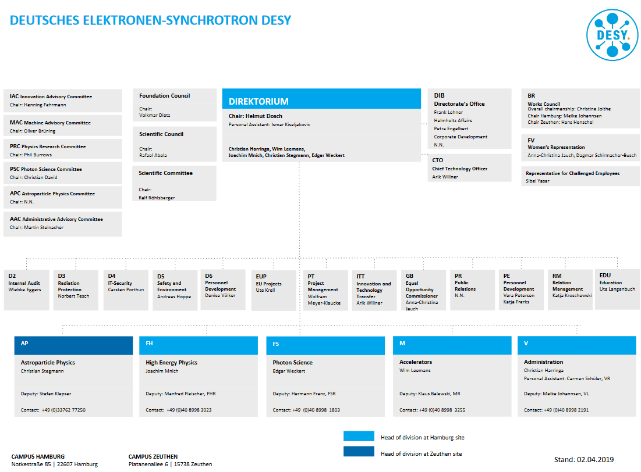
Organisation Sicherheit
Verteilung von Sicherheitsgruppen
Verantwortlichkeiten
Allgemeine Sicherheit: Gruppenleitung oder Delegierte (VPU, GV, (Sicherheitsbeauftragte))
  Beratung durch D5
Laserschutz: Laserschutzbeauftragte
  Beratung durch D5
Strahlenschutz: Strahlenschutzbeauftragte Strahlenschutzbevollmächtigte D3
  Weisungsbefugnis D3
M
V
V
FS-TI
MPS
MEA3
SAVE
BGM
V1

Slide 13
Initiative zur Optimierung der Sicherheitsorganisation
Zur Unterstützung der Strategie DESY2030
Ziele
  Frühzeitige Berücksichtigung von Sicherheits-aspekten bei Projekten
  Vermeidung von nachträglichen Sicherheits-ertüchtigungen
  Etablierung einer einheitlichen Stimme für die Sicherheit gegenüber dem DIR, den MA sowie anderen Instituten und Campuspartnern
  Zusammenführung der unterschiedlichen Stellungen und Kompetenzen der einzelnen Sicherheitsgruppen
  Effizienz und Synergien durch Zusammenarbeit der Sicherheitsgruppen
  Verbesserung von Prozessen und Informations-abläufen, Dokumentation sowie Service
  Bessere Innen- und Außenwirkung durch klare Organisation
  Situationsanalyse der Sicherheitsgruppen D3, D5, SAVE, MPS
    Bericht und DIR- Vorlage (August 2018)
  DIR- Beschluss zur Ausarbeitung eines Konzepts für DESY- Hamburg
    Beauftragung einer Arbeitsgruppe (Nov. 2018)
    A. Hoppe, N. Tesch, A. Witzig, B. Racky, H. Franz
  Workshop mit Sicherheitsgruppen und externen Experten
    FZJ, KIT, DLR, CERN, ESS (März 2019)
  Vorstellung im AAC (April 2019)
  Aktuell: Konzept als DIR- Vorlage

Slide 14
Empfehlungen
AAC, Experten des Workshops, Mitglieder der Arbeitsgruppe
Neuaufbau der Sicherheitsorganisation in Pyramidenstruktur
Zentrale HSE - Unit (Health, Safety , Environment) einschließlich Strahlenschutz (AAC)
Zusammenführung der verteilten Einheiten unter neuer Managementebene
    Sondierung was sinnvoll ist
Bestellung der neuen Leitung als Sicherheitsbevollmächtigte oder „Chief Safety Officer“ sinnvoll
Einbindung der Leitungsebene in alle relevanten Entscheidungen des Direktoriums, die Sicherheitsbelange tangieren (Verträge, Projekte, Kollaborationen…)
Mehr Service und zentrale Unterstützung anbieten für die lokalen Verantwortlichen
Sicherheitskultur verbessern und sichtbar machen
Vorhandene (Sicherheits-) Gremien besser nutzen, ggf. Teilnehmerkreise und Mandate anpassen
Rahmenvereinbarungen erzielen über gemeinsame Sicherheitsordnung und Notfallmanagement auf dem Campus unter Federführung von DESY.

Slide 15
DESY Leitbild
Sicherheit und Gesundheit
Die Mitarbeiter sind das wichtigste Potenzial einer erfolgreichen Zukunft bei DESY. Wir haben höchste Ansprüche an Arbeitsplatzqualität und Gesundheitsschutz und gewährleisten einen hohen Sicherheitsstandard nach innen und außen. Wir fördern das körperliche, psychische und soziale Wohlbefinden und die Fähigkeit der Mitarbeiter, sich gesund, motiviert und kreativ ihren Arbeitsaufgaben zu widmen.

